Slide 1

V7
La mejora de los procesos – un ejemplo Real
Bob Alisic

Slide 2
Preguntas sobre la mejora del proceso
Preguntas muy conocidas:
  ¿Cuándo empezar con la mejora?
  ¿Cómo empezar?
  ¿Qué herramientas existen para el proceso
  de mejora?
  ¿Cuáles son las condiciones para el éxito?
  ¿Qué conocimientos necesitamos?
Notes:
2

Slide 3
Un ejemplo “Real” – una simulación

Slide 4
Introducción en la simulación
¿Qué vamos a hacer?
Producir coches en una fabrica (nuestro proceso).
Simular la mejora de este proceso.
Algunas reglas de este taller:
Los equipos van a trabajar en dos subgrupos:
      Cuatro operadores y cuatro observadores.
      Los observadores son solamente observadores.
Empiezan y finalizan los actividades exactamente
a tiempo.
Líderes de los subgrupos van a tomar decisiones cuando sea necesario.
Notes:
4

Slide 5
Asignación 1 - Operadores
Producir 5 coches de LEGO (1ª vez)
Objetivos:
Finalizar a tiempo todos los coches.
Todos los coches deben tener conformidad con la especificación (dibujo).
Tiempo:
Para la preparación: 10 minutos
Para la producción: 10 minutos

Slide 6
Asignación 1: El papel del observador
Mirar en los diferentes aspectos
Decisiones
Comunicación
El uso de los materiales
El uso de las herramientas
La manera de trabajar dentro del grupo
El involucramiento
El uso del tiempo
Los pasos para verificación / control
Notes:
6

Slide 7
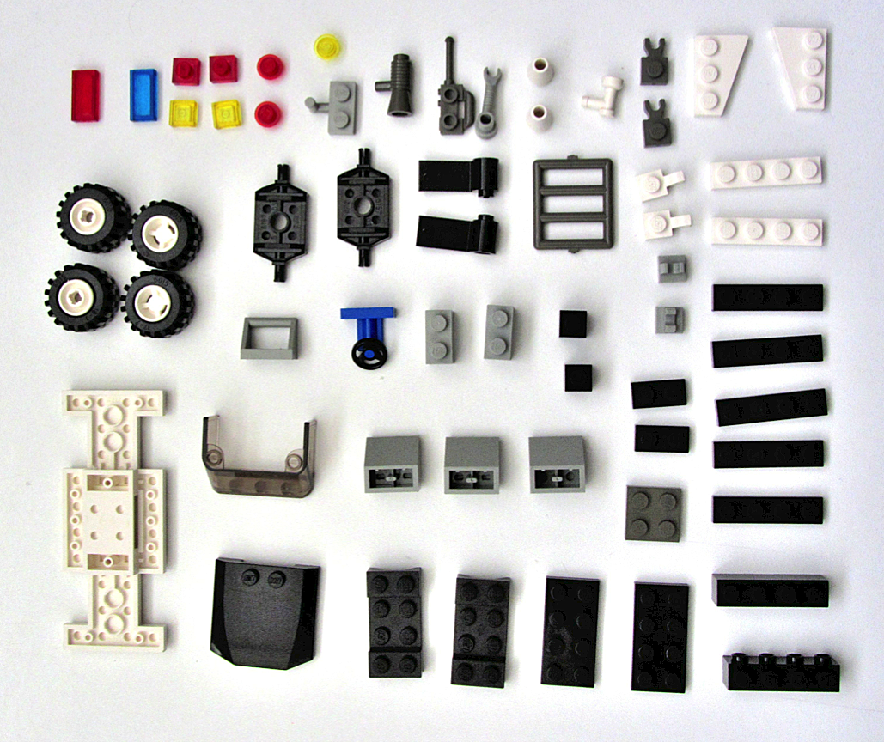
La simulación
Notes:
7

Slide 8
Asignación 2: Registrar los resultados
Equipo
Tipo de coche
Número de coches producidos
Número de coches conforme al dibujo
Número de partes no usadas
Número de errores visibles

Slide 9
Asignación 2: Evaluación de los resultados
a) El equipo de operadores Autoevaluación: ¿qué pasó (“+” y ”–”), ¿qué hay que mejorar y cómo? Formato C | b) Observadores Preparación de la retroalimentación.
Tiempo: 10 minutos
c) Operadores y observadores juntos
Retroalimentación de las observaciones por los observadores.
Tiempo: 15 minutos
Notes:
9

Slide 10
¿Qué pasó en nuestro proceso? Formato C
¿Aspectos positivos? … … | ¿Aspectos negativos? …. ….
¿Aspectos por mejorar? …. …. | ¿Cómo quiere mejorar? …. ….
Captar los comentarios de los operadores
y observadores y anotarlos en un rotafolio.

Slide 11
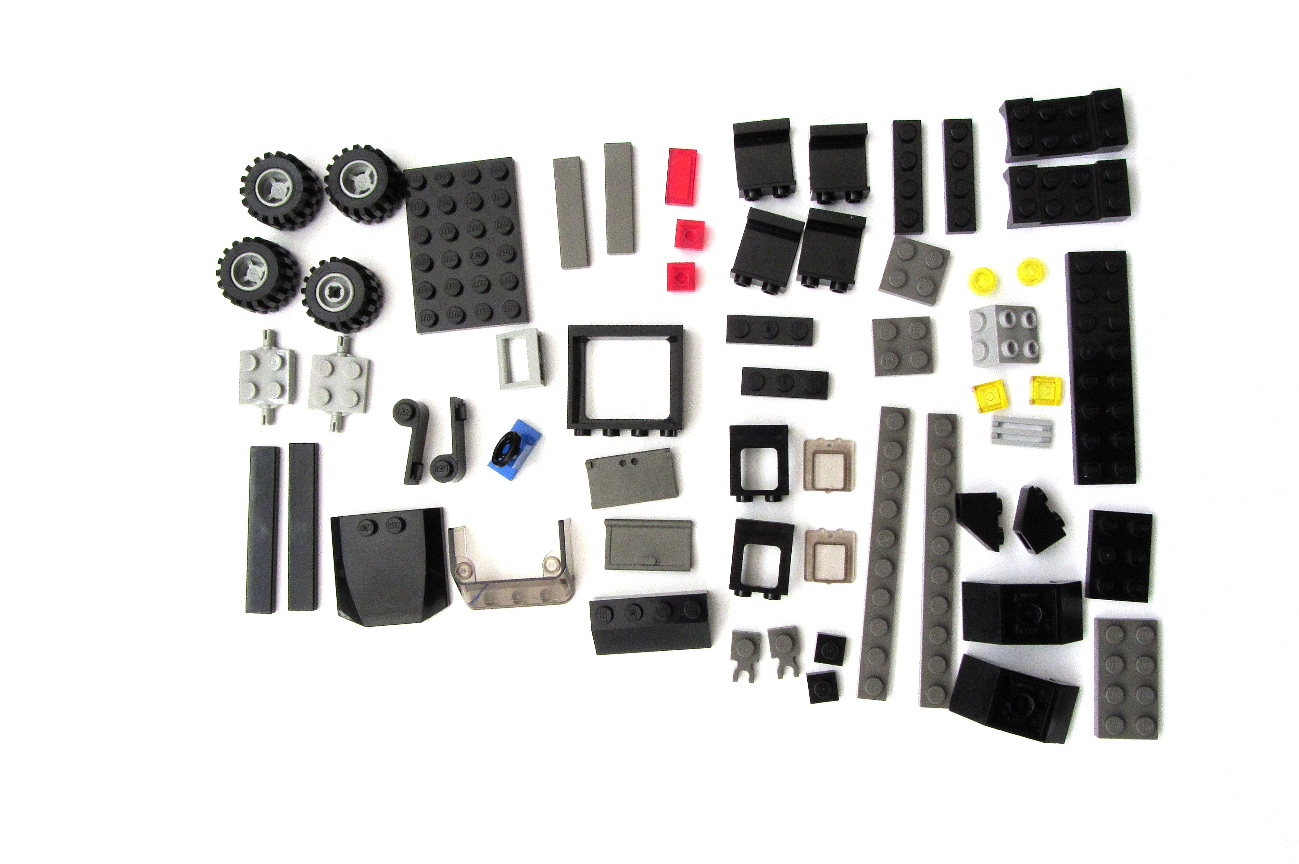
La simulación
Notes:
11

Slide 12
Los resultados 1ª vez
Numero del equipos | 12
Número de coches producidos / equipo | ~ 1,3
Número de coches conforme al dibujo | ~ 0,7

Slide 13
¿Cuándo iniciamos una mejora y por qué?
Después de una queja.
Un indicador del proceso llegó al área “roja”.
En caso de una oportunidad nueva – un cliente tiene requerimientos más altos que antes.
Recibimos una propuesta interna.
Con el cambio del objetivo relacionado con un proceso.
Sí las “frustraciones” del jefe o los trabajadores exceden un limite de aceptación.
Notes:
13

Slide 14
¿Metas y “SMART”?
Sí:
Al finalizar el año 2012, haber contestado el 80% de las preguntas de los clientes en menos de 48 horas.
Incrementar en un 20% la satisfacción de los empleados sobre las TI de apoyo en los seis meses que vienen.
Incrementar del 50% al 80% la accesibilidad al centro de atención telefónica en 9 meses.
Nuestra meta es que el proyecto X3 debe ser transferido y aprobado por el cliente antes del 31 de diciembre 2012.
No:
Nuestra meta es mejorar nuestras relaciones con los clientes.
Nuestros empleados son nuestros recursos más importantes. Durante los próximos años queremos maximizar la atención.
Tenemos que reducir las perdidas en producción hasta un punto aceptable.
Elaborar productos con los costos mínimos y la calidad máxima.
eSpecifica
¿La meta está relacionada
con un proceso, un
producto, o un proyecto?
Medible
¿Es posible elaborar un
diagrama con
los resultados?
Ambiciosa
¿La meta requiere de todo nuestro esfuerzo?
Realista
¿Es esta meta
alcanzable?
en el Tiempo
¿Existe un plan en
unidades de tiempo?
S
N
S
N
S
N
S
N
S
N

Slide 15
Acción de mejora y sus fronteras
Aspectos dentro de la acción (definición) | Aspectos afuera de la acción (limitación)
..... ..... ..... | ..... ..... .....

Slide 16
Fundamentos de la gestión de los procesos
1
¿Los objetivos
del proceso?
¿Directivo?
4
?
¿Contribución a
metas más altas?
¿Resultados?
¿Estructura de los
procesos e interfaces?
¿Recursos y
condiciones?
¿Riesgos?
2
3
Notes:
16

Slide 17
Ocho preguntas clave - 1
1a ¿Objetivos del proceso? Los objetivos del proceso se establecen (SMART) y se despliegan en la organización. Los empleados pueden vincular sus actividades diarias y desempeñar estos objetivos. En cada proceso están claramente definidas las entradas(preguntas) y la salida (productos) y se conocen.
1b ¿Contribución a metas más altas? Contribución del proceso a los objetivos de la organización se establecen ( SMART) y se conocen en la organización.
2a ¿Estructura e interfaces de procesos? El proceso está estructurado en una forma que entrega objetivos de proceso definidos y apoya las metas de la organización. El proceso está en funcionamiento, incluyendo los sub-procesos subyacentes. Las interfaces de / a otros procesos están definidos, comunicados entre sí, y son eficaces.
2b ¿Riesgos de los procesos? Los riesgos en el proceso se conocen y se toman medidas de control adecuadas. (los riesgos para el cliente y para la organización). Se han implementado los procesos necesarios en caso de desastre y son conocidos en la organización. Se ha demostrado que la ejecución es eficaz y probada regularmente.
Notes:
17

Slide 18
Ocho preguntas clave - 2
3a ¿Recursos? Los sistemas y las herramientas necesarias están establecidos y disponibles. Los recursos humanos necesarios están establecidos y (la capacidad y competencias) son suficientes.
3b ¿Condiciones? Se han establecido las condiciones adecuadas para un desempeño óptimo del proceso y están presentes. La infraestructura se mantiene adecuadamente, conforme a los requisitos establecidos. (incluyendo contratos con los proveedores externos e internos).
4a ¿Mediciones? Las mediciones de desempeño se definen y aplican por proceso. Estas mediciones se utilizan para supervisar y controlar el proceso, en relación con el proceso preestablecido y los objetivos de la organización.
4b ¿Seguimiento, dirección y resultados? Los resultados de los procesos muestran tendencias positivas. Los efectos de los esfuerzos de mejora pueden ser claramente vistos y explicados a través de la medición de los procesos. El ciclo PHVA esta cerrado, incluyendo los pasos de aprendizaje. Hay una retroalimentación regular de los resultados en la organización.
Notes:
18

Slide 19
¿Qué medir y dónde para mejorar?
A.
Entrada
B. Comportamiento del proceso
C.
Salida
D.
Efecto
?
Proceso X
Notes:
19

Slide 20
¿Cómo definir los indicadores del proceso?
Satisfacción
del cliente
Importante
para:
Alcanzar
objetivos
El proceso
Gestionar
el proceso

Slide 21
Herramientas practicas en el proceso de la mejora
PHVA ciclo
(planificar, hacer, verificar y actuar)
Diagrama “espina de pescado” / Yshikawa
Cinco “¿por qué’s?”
El diagrama del proceso (flow)
Visualización de los errores en sus lugares
El diagrama de Pareto
El diagrama de las fuerzas ( + y - )
Seis pasos del proceso de mejora (PHVA+)

Slide 22
¿Cómo ejecutar?
Un enfoque básico para mejorar: PHVA
Actuar
Plani-ficar
Hacer
Veri-ficar
Notes:
22

Slide 23
Un enfoque básico para mejorar:
PHVA
Actuar y aprender Evaluar resultados Cambiar lo que sea necesario Recordar los aspectos del aprendizaje Comunicar el cambio | Planificar Identificar el problema Describir el problema Formar el equipo Entrenar a el equipo Establecer los retos Definir los criterios Preparar el plan
Verificar Preparar una prueba Ejecutar la prueba Recordar los datos Comparar los datos con los criterios Comunicar resultados | Hacer Comunicar: ¿Qué?, ¿Por qué?, ¿Cómo?, ¿Quién? Captar información Buscar las causas Desarrollar las soluciones Identificar los riesgos Implementar una prueba
Notes:
23

Slide 24
¡Los resultados no son satisfactorios! ¿Posibles causas?
¿El método?
¿Los materiales?
¿La gente?
El problema:
……………..
¿Por qué?
¿La información?
¿La infraestructura o las herramientas?

Slide 25
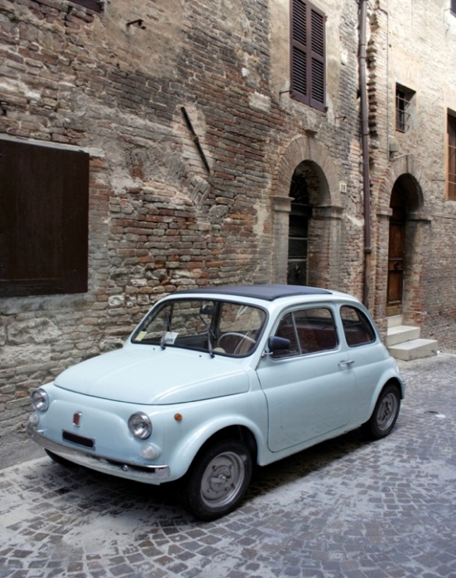
Mi coche no arranca .
¿Porqué?
¿Cuál es el verdadero problema?
¿Porqué?
¿Porqué?
¿Porqué?
¿Porqué?
¿Porqué?

Slide 26
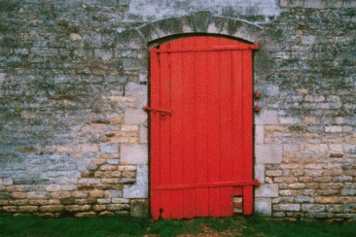

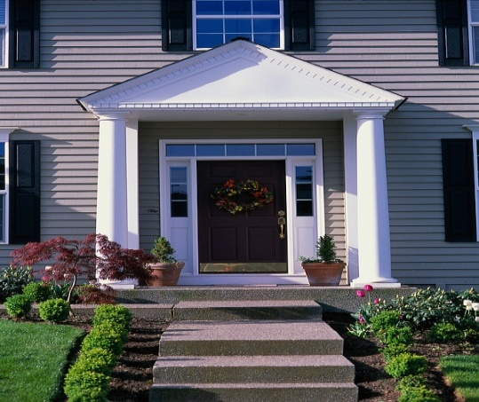

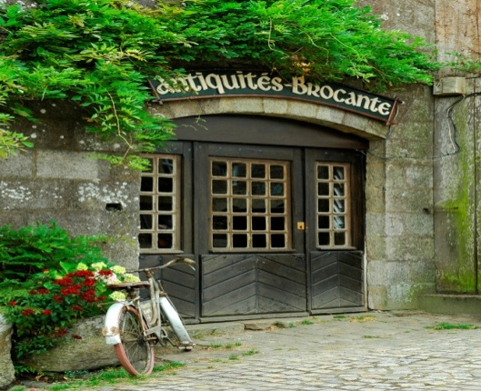
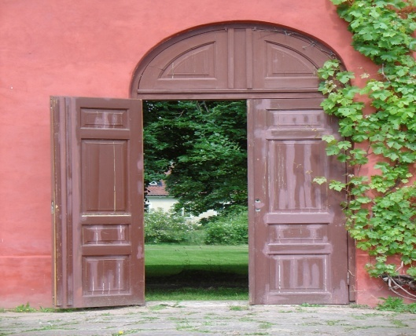
Cinco veces ¿Porqué?
Pregunta tres, cuatro o cinco veces: ¿Porqué?
¡Hola!

Slide 27
La descripción del proceso
¿Cuál es el resultado de este proceso?
¿Que inicia este proceso?
¿De 3 - 6 actividades, cuáles son las más importante?
¿Cuáles son los 2 - 4 momentos de decisión más importantes?
¿Quién debería tomar estas decisiones?
¿Qué entrada es la más importante y/o la más crítica?
¿Qué puede detener este proceso?
¿Quién juega el rol más importante? (proveedores, otros procesos)
¿Cuáles son los mayores riesgos?
¿Qué se mide y cuáles son los pasos a seguir?
Notes:
27

Slide 28
La descripción del proceso
Dibuje el proceso en un rota-folio.
Como sea posible use Post-It para las partes del proceso .
Los símbolos para su uso son:
Salida
Actividad
Decisión?
Fin
Para describir
un proceso:
Riesgo
Medición
Para identificar
un problema:
Problema
Causa
Mejora
Notes:
28

Slide 29
La descripción del proceso
Salida
Salida
Actividad
Actividad 1
Actividad 2
Decisión?
Actividad 3
Actividad 5
Actividad 4
Fin
Notes:
29

Slide 30
¡Dirigir las fuerzas!
Las fuerzas negativas
A
C
E
?
D
B
?
Objetivo del proyecto:
……………
Q
N
M
?
P
Las fuerzas positivas

Slide 31
Asignación 4: Evaluar el proceso con las herramientas básicas
  Dibujar un mapa del proceso (“diagrama de flujo”).
  Identificar los lugares dónde aparecen los problemas (Post-Its rosas para describir los problemas).
  Usar la herramienta “5 ¿porqué?” para una investigación más profunda de las causas y los resultados
  (Post-Its anaranjado para describir las causas).
  Preparar la mejora en proceso (Post-Its verdes).
  Identificar y reducir los riesgos
  (piense en Murphy – Post-Its rosas).

Slide 32
Asignación 5
Desarrollar e implementar las medidas
para mejorar el proceso de la fabricación de los coches.

Slide 33
Asignación 6a
Producir 5 coches de LEGO (2ª vez)
Objetivos:
Finalizar a tiempo todos los coches.
Todos los coches deben tener conformidad con la especificación (dibujo).
Tiempo:
Para la preparación: 5 minutos
Para la producción: 10 minutos

Slide 34
Los resultados 2ª vez
Numero del equipos | 12
Número de coches producidos / equipo | ~ 2,8
Número de coches conforme al dibujo | ~ 1,7

Slide 35
Asignación 7a: El papel del observador
Observar y anotar las cosas como:
Preparación del equipo antes la producción
Planificación
Liderazgo
El uso de los materiales
El uso de los dibujos
Gestión del tiempo
Comunicación
Disciplina
Ordenado
La marcha del proceso
Cooperación
Los problemas
Notes:
35

Slide 36
Asignación 7a
Producir 5 coches de LEGO (3ª vez)
Objetivos:
Finalizar a tiempo todos los coches.
Todos los coches deben tener conformidad con la especificación (dibujo).
Tiempo:
Para la preparación: 5 minutos
Para la producción: 10 minutos

Slide 37
Los resultados 3ª vez
Numero del equipos | 12
Número de coches producidos / equipo | ~ 3,7
Número de coches conforme al dibujo | ~ 2,7

Slide 38
Puntos de aprendizaje al fin del taller:
“La mejora de los procesos – Un ejemplo real”
Puntos de aprendizaje:
Habilidad
Planeación
Puntos de aprendizaje:
Analisis
Planeación
Comunicación

Slide 39
Puntos de aprendizaje al fin del taller:
“La mejora de los procesos – Un ejemplo real”
Puntos de aprendizaje:
Compartir información entre los colaboradores a través de la estandardazacion de la documentacion.
Puntos de aprendizaje:
Utilizar las oportunidades de mejora para seguir incrementando el complimiento de requisitos..

Slide 40
Puntos de aprendizaje al fin del taller:
“La mejora de los procesos – Un ejemplo real”
Conclusiones:
A) La mejora se debe plantear desde:
  Conocimiento del proceso
  Planificación de las actividades del proceso
B) Aspectos criticos:
  Definición y limitación
  Preparación
  Visualisación
  Medición ????
  Colaboración y auto-evaluación
  Aprendizaje

Slide 41
¿Preguntas?
Gracias por su atención!

Slide 42

Información de contacto
ActinQ
consultoría, entrenamiento y auditoría en la calidad
Bob Alisic
Celular: +31 621 227 354
Correo electrónico: bob.alisic@ActinQ.nl
Sitio web: www.ActinQ.nl

